Slide 1


COSTO DE OPORTUNIDAD Y VALOR DEL DINERO EN EL TIEMPO (parte ii)
Departamento de Ingeniería Industrial
Curso Análisis de Decisiones de Inversión
DEPARTAMENTO DE INGENIERÍA INDUSTRIAL
FACULTAD DE INGENIERÍA
Curso ANÁLISIS DE DECISIONES DE INVERSIÓN
Correo cursoanadec@uniandes.edu.co

Slide 2

AGENDA PROPUESTA
Departamento de Ingeniería Industrial
Curso Análisis de Decisiones de Inversión
Valor del Dinero en el Tiempo (VDT)
¿Cuáles son los Agentes Económicos?
Costo de Oportunidad de un Agente Consumidor.
Costo de Oportunidad de un Agente Ahorrador.
Costo de Oportunidad de un Agente Inversionista.
Consolidación y Práctica

Slide 3
AGENDA PROPUESTA
Departamento de Ingeniería Industrial
Curso Análisis de Decisiones de Inversión
Valor del Dinero en el Tiempo (VDT)
¿Cuáles son los Agentes Económicos?
Costo de Oportunidad de un Agente Consumidor.
Costo de Oportunidad de un Agente Ahorrador.
Costo de Oportunidad de un Agente Inversionista.
Consolidación y Práctica

Slide 4
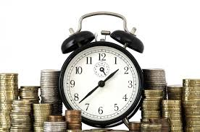
VALOR DEL DINERO EN EL TIEMPO (VDT)
Departamento de Ingeniería Industrial
Curso Análisis de Decisiones de Inversión
El Valor del Dinero en el Tiempo (VDT) es un principio financiero que indica que el dinero disponible hoy tiene más valor que el mismo monto en el futuro.
¿Por qué el dinero hoy vale más que mañana?
Porque el dinero hoy permite consumo inmediato o invertirse y generar rendimientos.
Porque existe riesgo e incertidumbre sobre el futuro.
Por el efecto de la inflación, que erosiona el poder adquisitivo con el tiempo.
En otras palabras: “un peso hoy vale más que un peso mañana”. Por ello…

Slide 5


VALOR DEL DINERO EN EL TIEMPO (VDT)
Departamento de Ingeniería Industrial
Curso Análisis de Decisiones de Inversión
Hoy
Mañana
Consumir
No Consumir
Agente Económico
(VDT)
¿Cuánto me deberían dar para decidir esta opción?

Slide 6
AGENDA PROPUESTA
Departamento de Ingeniería Industrial
Curso Análisis de Decisiones de Inversión
Valor del Dinero en el Tiempo (VDT)
¿Cuáles son los Agentes Económicos?
Costo de Oportunidad de un Agente Consumidor.
Costo de Oportunidad de un Agente Ahorrador.
Costo de Oportunidad de un Agente Inversionista.
Consolidación y Práctica.

Slide 7

¿CUÁLES SON LOS AGENTES ECONÓMICOS?
Departamento de Ingeniería Industrial
Curso Análisis de Decisiones de Inversión
Inversionista / Empresario
Especulador
Ahorrador
Consumidor

Slide 8
AGENDA PROPUESTA
Departamento de Ingeniería Industrial
Curso Análisis de Decisiones de Inversión
Valor del Dinero en el Tiempo (VDT)
¿Cuáles son los Agentes Económicos?
Costo de Oportunidad de un Agente Consumidor.
Costo de Oportunidad de un Agente Ahorrador.
Costo de Oportunidad de un Agente Inversionista.
Consolidación.

Slide 9
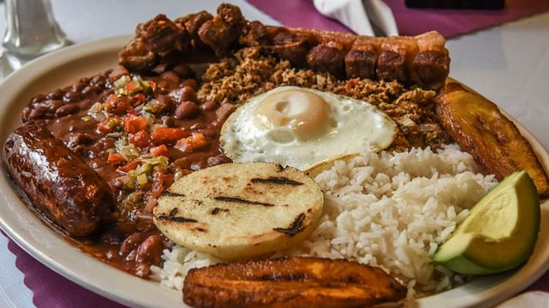





COSTO DE OPORTUNIDAD SEGÚN UN CONSUMIDOR
Departamento de Ingeniería Industrial
Curso Análisis de Decisiones de Inversión
Consumidor
Todos los agentes son consumidores por definición.
Todo agente racional consume bienes y servicios pues proporcionan satisfacción al consumirse. ¿Quién no desea satisfacción del consumo?
Las decisiones de consumo pueden ser inmediatas (t = 0) o en el futuro (t > 0).
Los bienes de consumo se “agotan” en el proceso mismo del consumo. Es decir, un bien no se consume infinitamente.

Slide 10
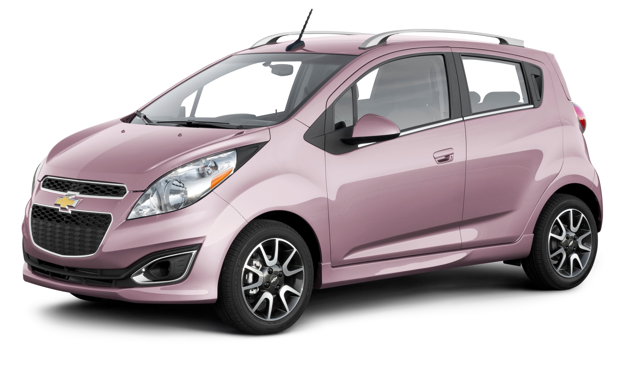

COSTO DE OPORTUNIDAD SEGÚN UN CONSUMIDOR
Departamento de Ingeniería Industrial
Curso Análisis de Decisiones de Inversión
Consumidor
¿Qué prefiere?
Notes:
Si usted tiene recursos ilimiatados? Que prefiere? Y si son limitados,

Slide 11
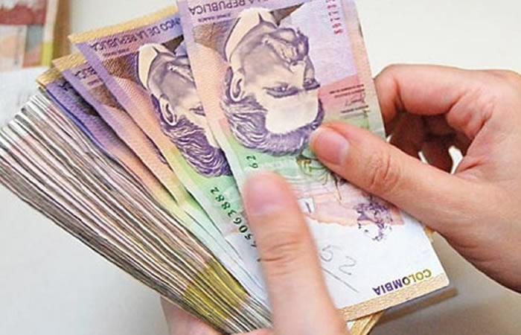

COSTO DE OPORTUNIDAD SEGÚN UN CONSUMIDOR
Departamento de Ingeniería Industrial
Curso Análisis de Decisiones de Inversión
Consumidor
Entonces, ¿Qué define la capacidad de consumo de los agentes?
1
2
Nivel y cambio de los precios
Nivel de ingresos de un individuo
En términos económicos, la riqueza de un consumidor determina, junto con su ingreso y posibilidades de endeudamiento, su capacidad de consumo presente y futuro.
Notes:
Y capacidad de endeudamiento

Slide 12
COSTO DE OPORTUNIDAD SEGÚN UN CONSUMIDOR
Departamento de Ingeniería Industrial
Curso Análisis de Decisiones de Inversión
Consumidor
Decisión de Compra

Slide 13

COSTO DE OPORTUNIDAD SEGÚN UN CONSUMIDOR
Departamento de Ingeniería Industrial
Curso Análisis de Decisiones de Inversión
Consumidor
Usted en lugar de comprarse el carro, decide prestar COP $100 millones hoy.
¿Cuánto espera recibir en un año?
¿Qué se prefiere? ¿Consumir hoy? ¿Consumir mañana?
Un consumidor esperará poder consumir mañana al menos lo mismo que consume hoy.
¿Cuál es el costo de oportunidad del consumidor?
¡La inflación!

Slide 14
INFLACION EN COLOMBIA
Departamento de Ingeniería Industrial
Curso Análisis de Decisiones de Inversión
Tomado de: Vallejo, Hernán (2014). "Algunos efectos y retos económicos de la Constitución colombiana de 1991", Documentos CEDE, 39, octubre, Bogotá: Facultad de Economía, CEDE, Universidad de los Andes.

Slide 15
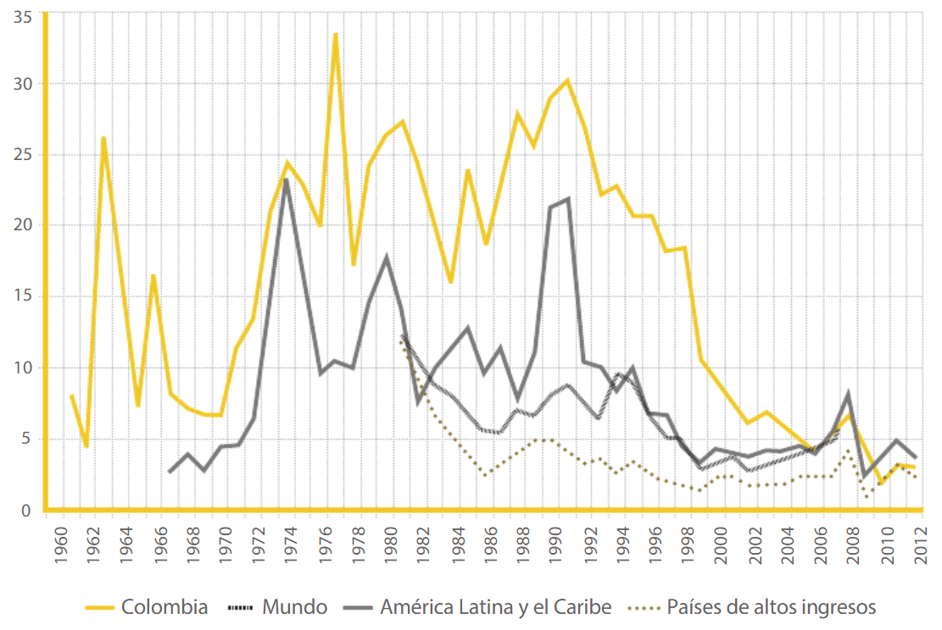
INFLACION EN COLOMBIA Y EN EL MUNDO
Departamento de Ingeniería Industrial
Curso Análisis de Decisiones de Inversión
Tomado de: Alviar García, H., Lemaitre Ripoll, J., & Perafán, B. (Eds.). (2016). Constitución y democracia en movimiento (Primera edición ed.) [Primera edición.]. Bogotá, D.C., Colombia: Universidad de los Andes.. Abril, 2020

Slide 16
AGENDA PROPUESTA
Departamento de Ingeniería Industrial
Curso Análisis de Decisiones de Inversión
Valor del Dinero en el Tiempo (VDT)
¿Cuáles son los Agentes Económicos?
Costo de Oportunidad de un Agente Consumidor.
Costo de Oportunidad de un Agente Ahorrador.
Costo de Oportunidad de un Agente Inversionista.
Consolidación.

Slide 17

COSTO DE OPORTUNIDAD SEGÚN UN AHORRADOR
Departamento de Ingeniería Industrial
Curso Análisis de Decisiones de Inversión
Ahorrador
Ahorrar es la capacidad de reservar parte de sus ingresos actuales para el ingreso en el futuro.
¿Por qué alguien ahorra dinero?
Es una decisión racional, en la que el agente sacrifica el consumo presente en aras de aumentar el consumo futuro.
¿Cuándo pone la plata debajo del colchón, está ahorrando?

Slide 18
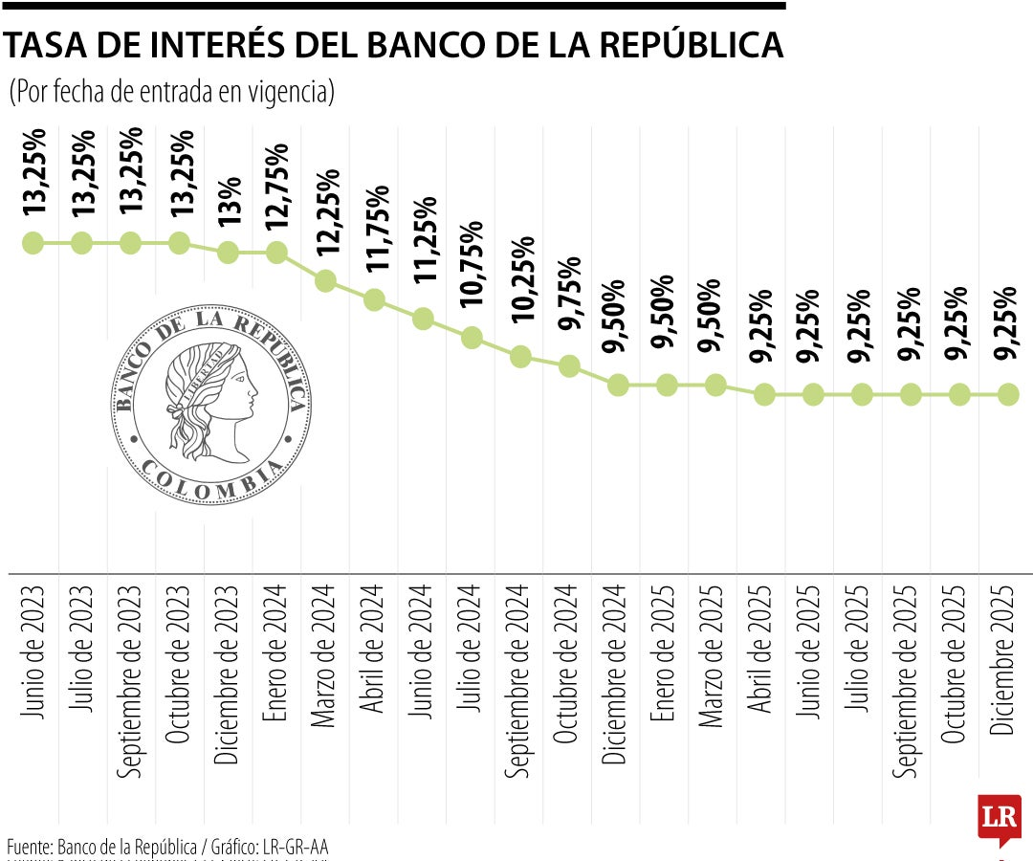
COSTO DE OPORTUNIDAD SEGÚN UN AHORRADOR
Departamento de Ingeniería Industrial
Curso Análisis de Decisiones de Inversión
Ahorrador
Ahorrar es prestar dinero hoy, a cambio de un interés.
¿Cuál es el costo de oportunidad del ahorrador?
La tasa de captación ofrecida en el mercado financiero.
El ahorro se hace típicamente al adquirir activos financieros:
Certificado de Depósito a Término (CDT).
Bono de deuda pública.

Slide 19
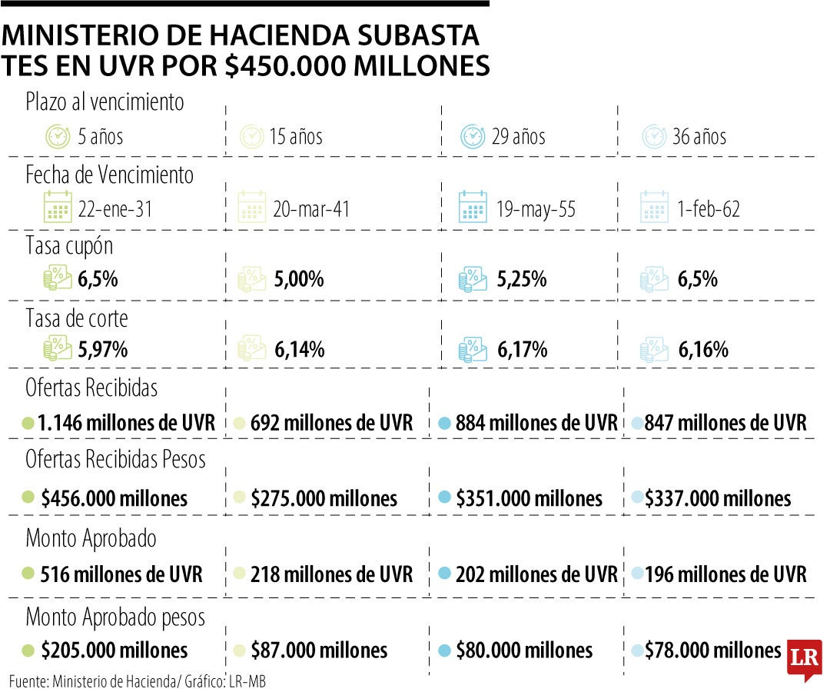
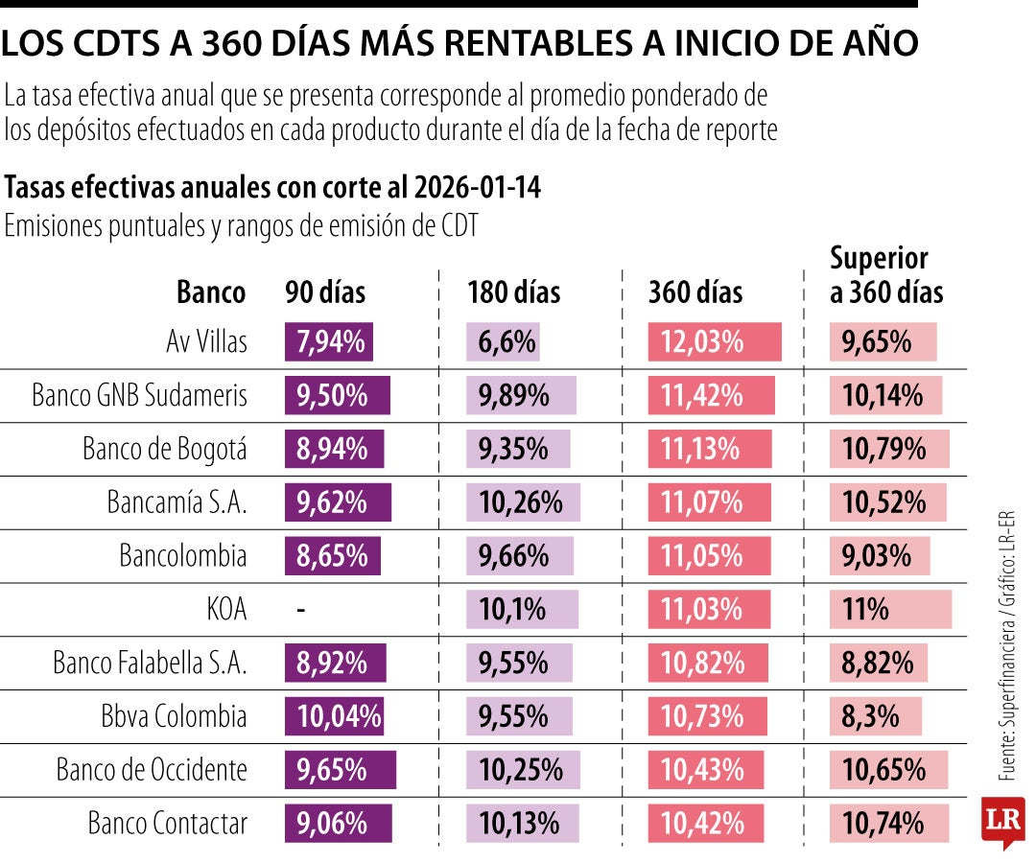
CDT Y TES
Notes:
Son bonos del gobierno cuyo valor está indexado a la inflación (UVR).
El Estado se endeuda y los inversionistas le prestan dinero.
Tasa cupón (la tasa “prometida”)
Tasa cupón + inflación
Es la tasa real anual que paga el bono sobre UVR.
Ejemplo: Si inflación = 6% y cupón = 5% → rendimiento nominal ≈ 11%
Es la tasa real máxima aceptada por el gobierno.
Tasa de corte (clave en la subasta)
Es la tasa real máxima aceptada por el gobierno.
Los inversionistas pidieron tasas más altas que el cupón.
Como la tasa de corte > cupón → los bonos se colocaron con descuento.
Refleja:
Expectativas de inflación
Riesgo fiscal
Condiciones financieras del mercado

Slide 20
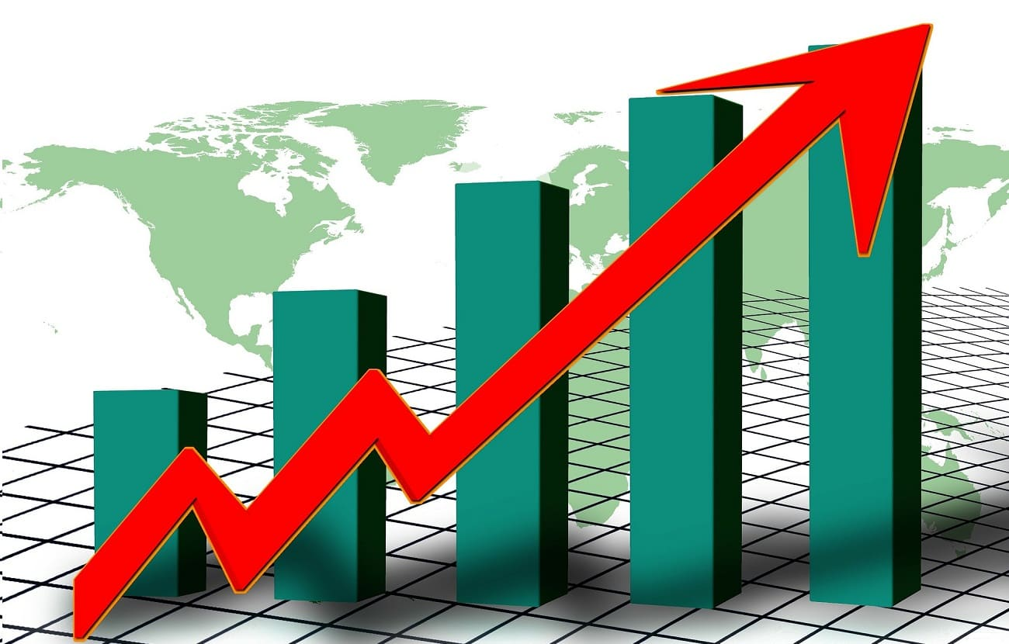
COSTO DE OPORTUNIDAD SEGÚN UN AHORRADOR
Departamento de Ingeniería Industrial
Curso Análisis de Decisiones de Inversión
Dado que la lógica del AHORRADOR es defenderse contra la inflación y/o sacrificar consumo hoy para consumir más mañana, ¿cuál es la tasa de interés (R) que debe exigir si el agente es racional?
R > Inflación (∆ IPC)

Slide 21
AGENDA PROPUESTA
Departamento de Ingeniería Industrial
Curso Análisis de Decisiones de Inversión
Valor del Dinero en el Tiempo (VDT)
¿Cuáles son los Agentes Económicos?
Costo de Oportunidad de un Agente Consumidor.
Costo de Oportunidad de un Agente Ahorrador.
Costo de Oportunidad de un Agente Inversionista.
Consolidación.

Slide 22

COSTO DE OPORTUNIDAD SEGÚN UN INVERSIONISTA
Departamento de Ingeniería Industrial
Curso Análisis de Decisiones de Inversión
Inversionista
Es un individuo cuya racionalidad económica es CAPTAR recursos financieros y COLOCAR dichos recursos a producir en proyectos reales (INVERTIR), con el fin de obtener una rentabilidad que permita la creación y acumulación de VALOR.
A diferencia del consumidor, el inversionista compra factores/bienes productivos.

Slide 23
COSTO DE OPORTUNIDAD SEGÚN UN INVERSIONISTA
Departamento de Ingeniería Industrial
Curso Análisis de Decisiones de Inversión
Crédito/Deuda
Recursos Naturales
Energía Humana
Activos Fijos
Equity / Recursos Propios
Producción
Acumulación de Valor
Creación de Valor

Slide 24
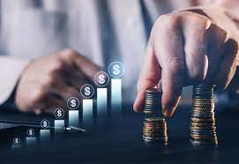
COSTO DE OPORTUNIDAD SEGÚN UN INVERSIONISTA
Departamento de Ingeniería Industrial
Curso Análisis de Decisiones de Inversión
Inversionista
En el caso del inversionista, el costo de oportunidad será equivalente al costo de obtener los recursos económicos (deuda y equity) para financiar sus inversiones.
Más adelante veremos que a dicho costo de financiación se le conoce como el Costo Promedio Ponderado de Capital o Weighted Average Cost of Capital (WACC).

Slide 25
AGENDA PROPUESTA
Departamento de Ingeniería Industrial
Curso Análisis de Decisiones de Inversión
Valor del Dinero en el Tiempo (VDT)
¿Cuáles son los Agentes Económicos?
Costo de Oportunidad de un Agente Consumidor.
Costo de Oportunidad de un Agente Ahorrador.
Costo de Oportunidad de un Agente Inversionista.
Consolidación.

Slide 26
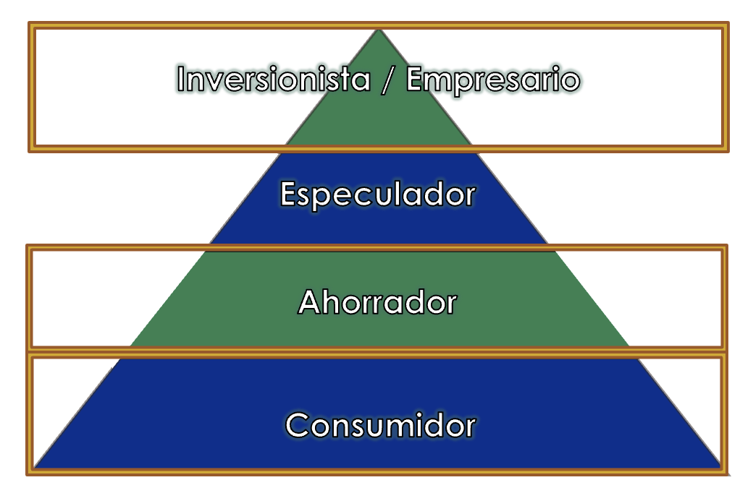

En resumen
Departamento de Ingeniería Industrial
Curso Análisis de Decisiones de Inversión
>
>
WACC
DTF
Inflación
Costo de obtener recursos
Tasa de Captación
Variación IPC

Slide 27
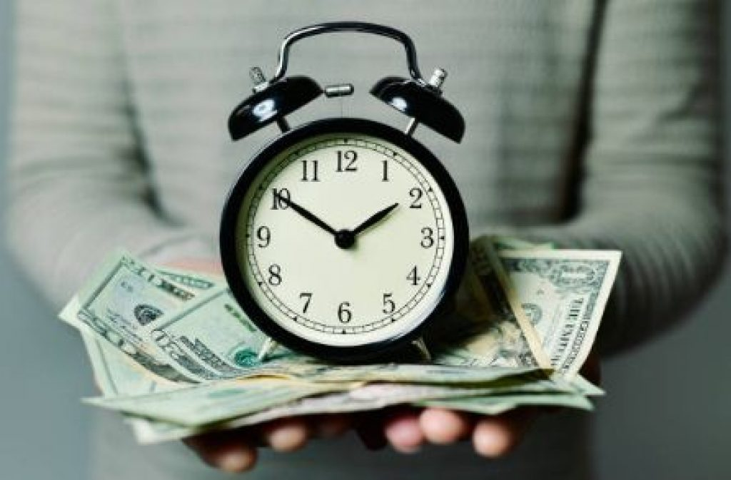
En resumen
Departamento de Ingeniería Industrial
Curso Análisis de Decisiones de Inversión
Dada la existencia del VDT, los agentes racionales exigirán una compensación por renunciar al uso del dinero hoy y aplazar su uso para el futuro.
El costo de oportunidad es el “costo” de renunciar o no disponer de los recursos hoy frente a disponer y/o recibirlos en el futuro.
El VDT está estrechamente ligado con el concepto de rendimiento/interés.

Slide 28

En resumen
Departamento de Ingeniería Industrial
Curso Análisis de Decisiones de Inversión

Slide 29

En resumen
Departamento de Ingeniería Industrial
Curso Análisis de Decisiones de Inversión

Slide 30
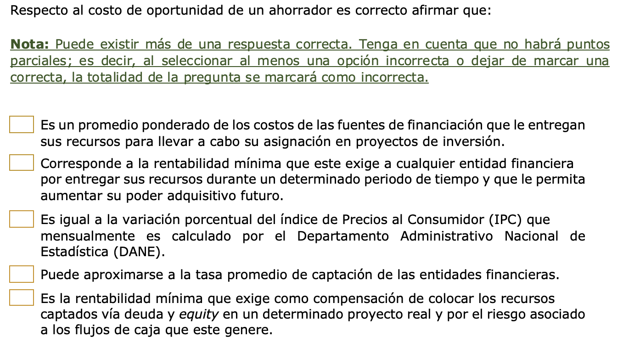

PREGUNTA 1 (3 MINUTOS)
Departamento de Ingeniería Industrial
Curso Análisis de Decisiones de Inversión

Slide 31

PREGUNTA 1 (3 MINUTOS)
Departamento de Ingeniería Industrial
Curso Análisis de Decisiones de Inversión

Slide 32
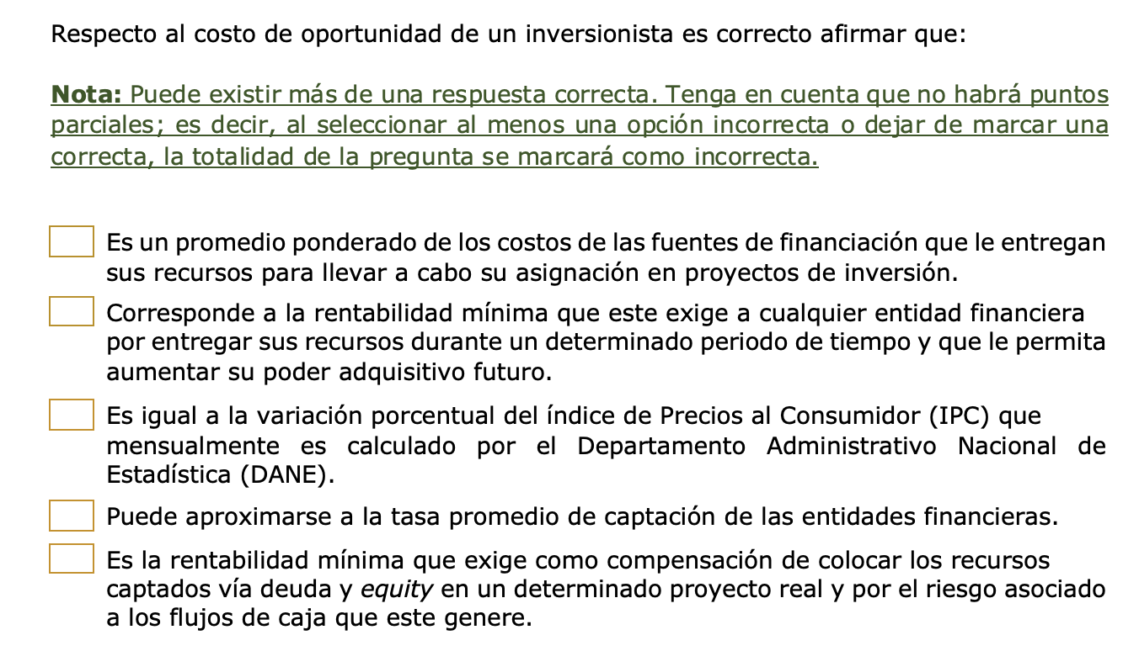

PREGUNTA 2 (3 MINUTOS)
Departamento de Ingeniería Industrial
Curso Análisis de Decisiones de Inversión

Slide 33
PREGUNTA 2 (3 MINUTOS)
Departamento de Ingeniería Industrial
Curso Análisis de Decisiones de Inversión

Slide 34
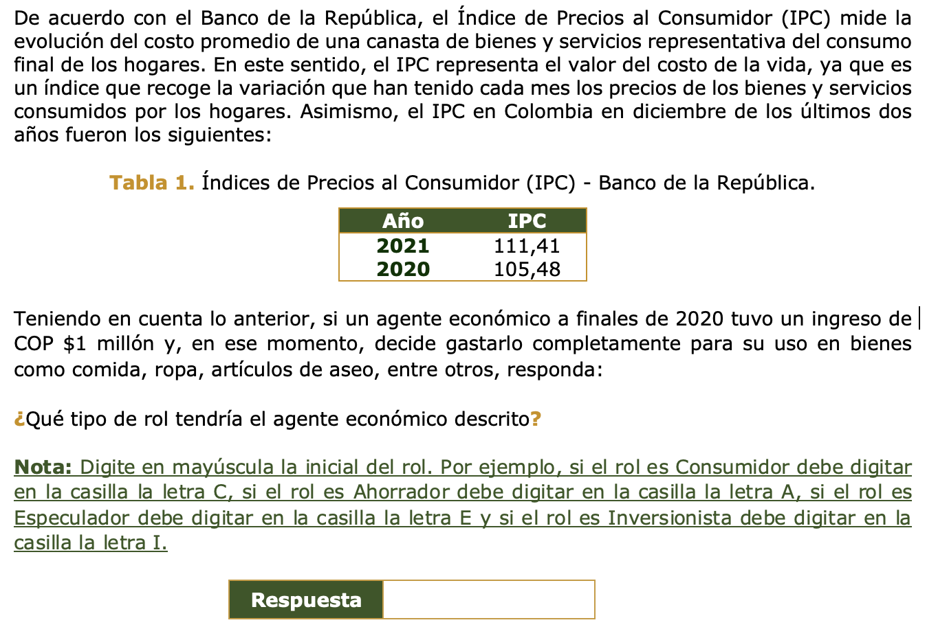

PREGUNTA 3 (2 MINUTOS)
Departamento de Ingeniería Industrial
Curso Análisis de Decisiones de Inversión

Slide 35
PREGUNTA 3 (2 MINUTOS)
Departamento de Ingeniería Industrial
Curso Análisis de Decisiones de Inversión
C

Slide 36
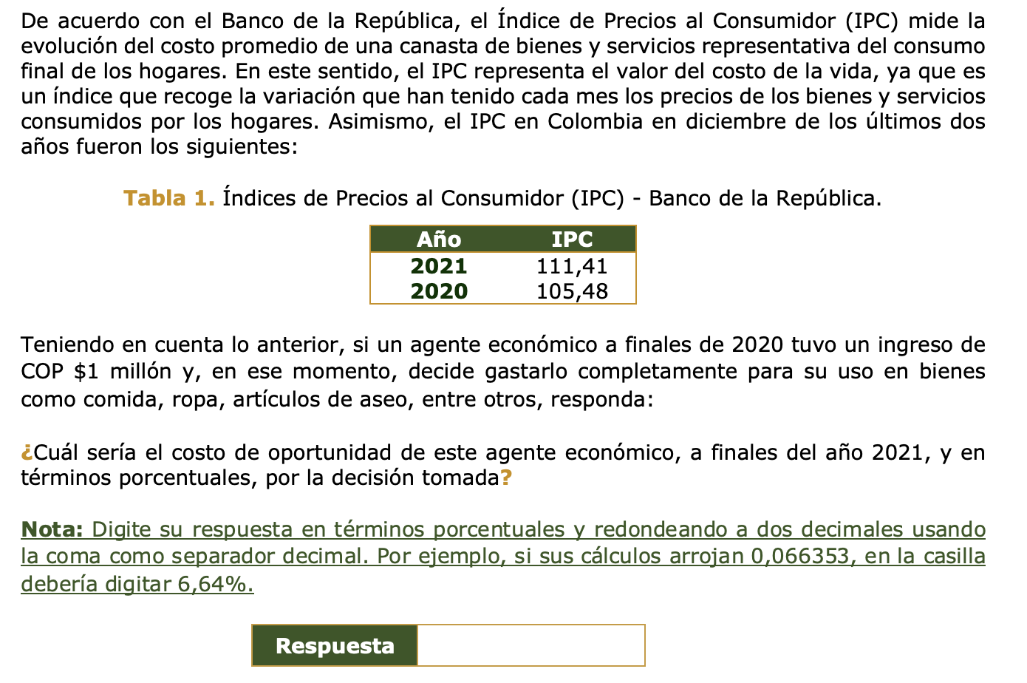

PREGUNTA 4 ( 2 minutos)
Departamento de Ingeniería Industrial
Curso Análisis de Decisiones de Inversión

Slide 37
PREGUNTA 4 ( 2 minutos)
Departamento de Ingeniería Industrial
Curso Análisis de Decisiones de Inversión
5,62%

Slide 38
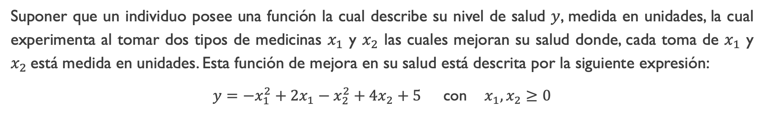
PREGUNTA 5 (5 MINUTOS)
Suponer que un individuo posee una función la cual describe su nivel de salud $y$, medida en unidades, la cual experimenta al tomar dos tipos de medicinas $x_{1}$ y $x_{2}$ las cuales mejoran su salud donde, cada toma de $x_{1}$ y $x_{2}$está medida en unidades. Esta función de mejora en su salud está descrita por la siguiente expresión:
$y=−x_{1}^{2}+2x_{1}−x_{2}^{2}+4x_{2}+5$ con $x_{1}, x_{2}≥0$
Si este individuo, un día decidiera tomar: $x_{1}=1$ y $x_{2}=1$, ¿cuál es su costo de oportunidad?
Su CO es de 9 unidades de salud
Su CO es de 10 unidades de salud
Su CO es de 8 unidades de salud
Su CO es de 0 unidades de salud

Slide 39
PREGUNTA 5 (5 MINUTOS)
Suponer que un individuo posee una función la cual describe su nivel de salud $y$, medida en unidades, la cual experimenta al tomar dos tipos de medicinas $x_{1}$ y $x_{2}$ las cuales mejoran su salud donde, cada toma de $x_{1}$ y $x_{2}$está medida en unidades. Esta función de mejora en su salud está descrita por la siguiente expresión:
$y=−x_{1}^{2}+2x_{1}−x_{2}^{2}+4x_{2}+5$ con $x_{1}, x_{2}≥0$
Si este individuo, un día decidiera tomar: $x_{1}=1$ y $x_{2}=1$, ¿cuál es su costo de oportunidad?
Su CO es de 9 unidades de salud
Su CO es de 10 unidades de salud
Su CO es de 8 unidades de salud
Su CO es de 0 unidades de salud

Slide 40
COSTO DE OPORTUNIDAD Y VALOR DEL DINERO EN EL TIEMPO (parte ii)
Departamento de Ingeniería Industrial
Curso Análisis de Decisiones de Inversión
DEPARTAMENTO DE INGENIERÍA INDUSTRIAL
FACULTAD DE INGENIERÍA
Curso ANÁLISIS DE DECISIONES DE INVERSIÓN
Correo cursoanadec@uniandes.edu.co

